Slide 1
AutoPilote X OPEN PROJECT DRONE
Deuxième présentation dans le cadre du projet technologique de la troisième année technologique à l’université de bordeaux
Membres du groupe:
MEKHZOUMI Athman – DIALLO Boubacar – MELANÇON Victor

Slide 2
Table des matières
Dans ce qui va suivre on va parler des points suivant:
1 – Présentation rapide du projet.
2 - Travail effectué jusqu'à l'heure actuelle.
3 - Problèmes rencontrés et choix effectués.
4 - La prochaine étape et le travaille restant.
5 - Planning.

Slide 3
1 - Présentation rapide du projet
L’objectif du projet est de mettre en œuvre un
émulateur de système de drone avec ces différents
composants

Slide 4
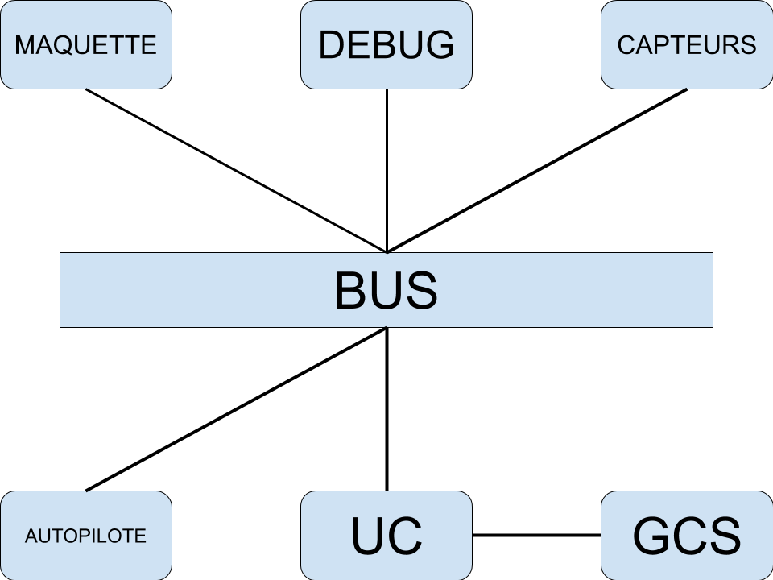
1 - Présentation rapide du projet
Les différentes parties du drone

Slide 5
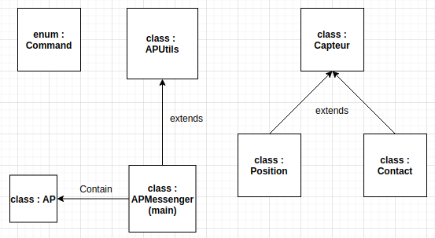
2 – Travail effectué jusqu'à l'heure actuelle
Diagramme de class de l’Autopilot

Slide 6
2 – Travail effectué jusqu'à l'heure actuelle
Le travail effectué inclus les points suivant :
1 - Code modulable, facilite la maintenabilité.
2 - Compléter les classes de gestion des capteurs.
3 - Se connecter et communiquer avec le bus.
4 - S’adapter au données reçu par le capteur et la GCS.
5 - Gestion des erreurs et des exceptions.

Slide 7
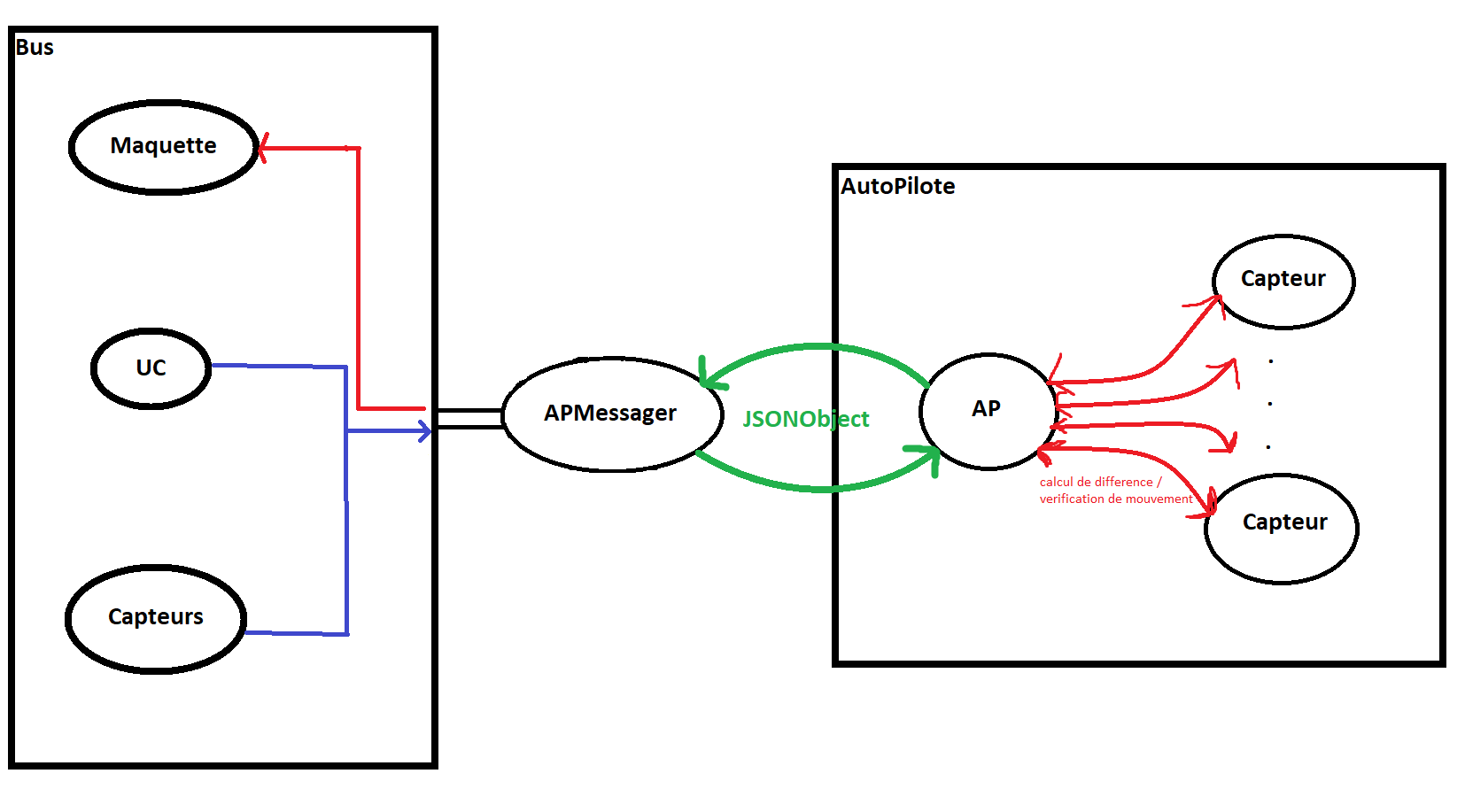
2 – Travail effectué jusqu'à l'heure actuelle
Le fonctionnement global de l’AP

Slide 8
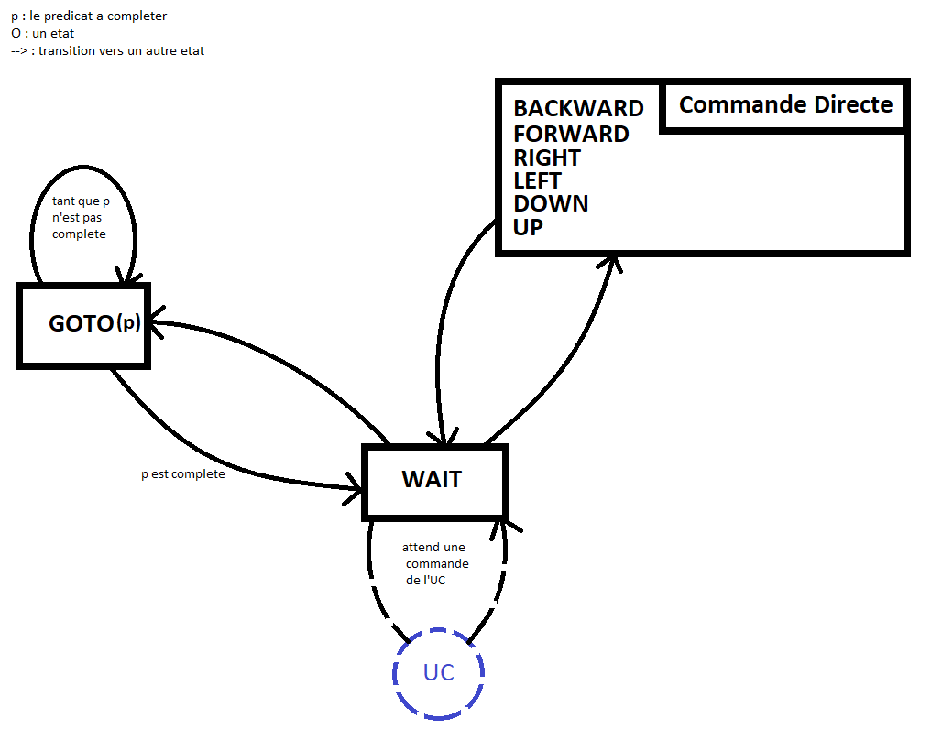
2 – Travail effectué jusqu'à l'heure actuelle
Fonctionnement interne de l’Autopilot

Slide 9
2 – Présentation de la partie AutoPilote

Slide 10
3 – Problèmes rencontrer et choix effectués.
Problème : genstion parallèle traitement de commande/envoi et réception de parquets.
Solution : système du WAIT.
Problème : UC fonctionnel.
Solution : gérere par le groupe GCS.

Slide 11
4 - La procaine étape et le travaille restant
À faire prochainement :
- rendre l’AP fonctionnel avec les autres partie du drone.
- tester la bonnes gerstions (resp le bon traitement) des paquets reçus.
- s’assurer de l’envoi des bons résultats.

Slide 12
5 - Planning.
Semaine 1
  –> completer l’AP/reformatage des paquets
Semaine 2
  –> creation de l’UC
Semaine 3
  –> gérer le communications avec le bus
Semaine 4
  –> gestion des exceptions
Semaine 5
  –> gestion parallèle de la comunication bus/calcule des résultats
Semaine 6
  –> compléter le main et tester la connexion

